Slide 1

TRƯỜNG TIỂU HỌC AN TIẾN
CHÀO MỪNG QUÝ THẦY, CÔ VỀ DỰ GIỜ THĂM LỚP
Môn: Hoạt động trải nghiệm lớp 1
Giáo viên: Hoàng Thị Hiền Trinh
Năm học: 2024 - 2025

Slide 2
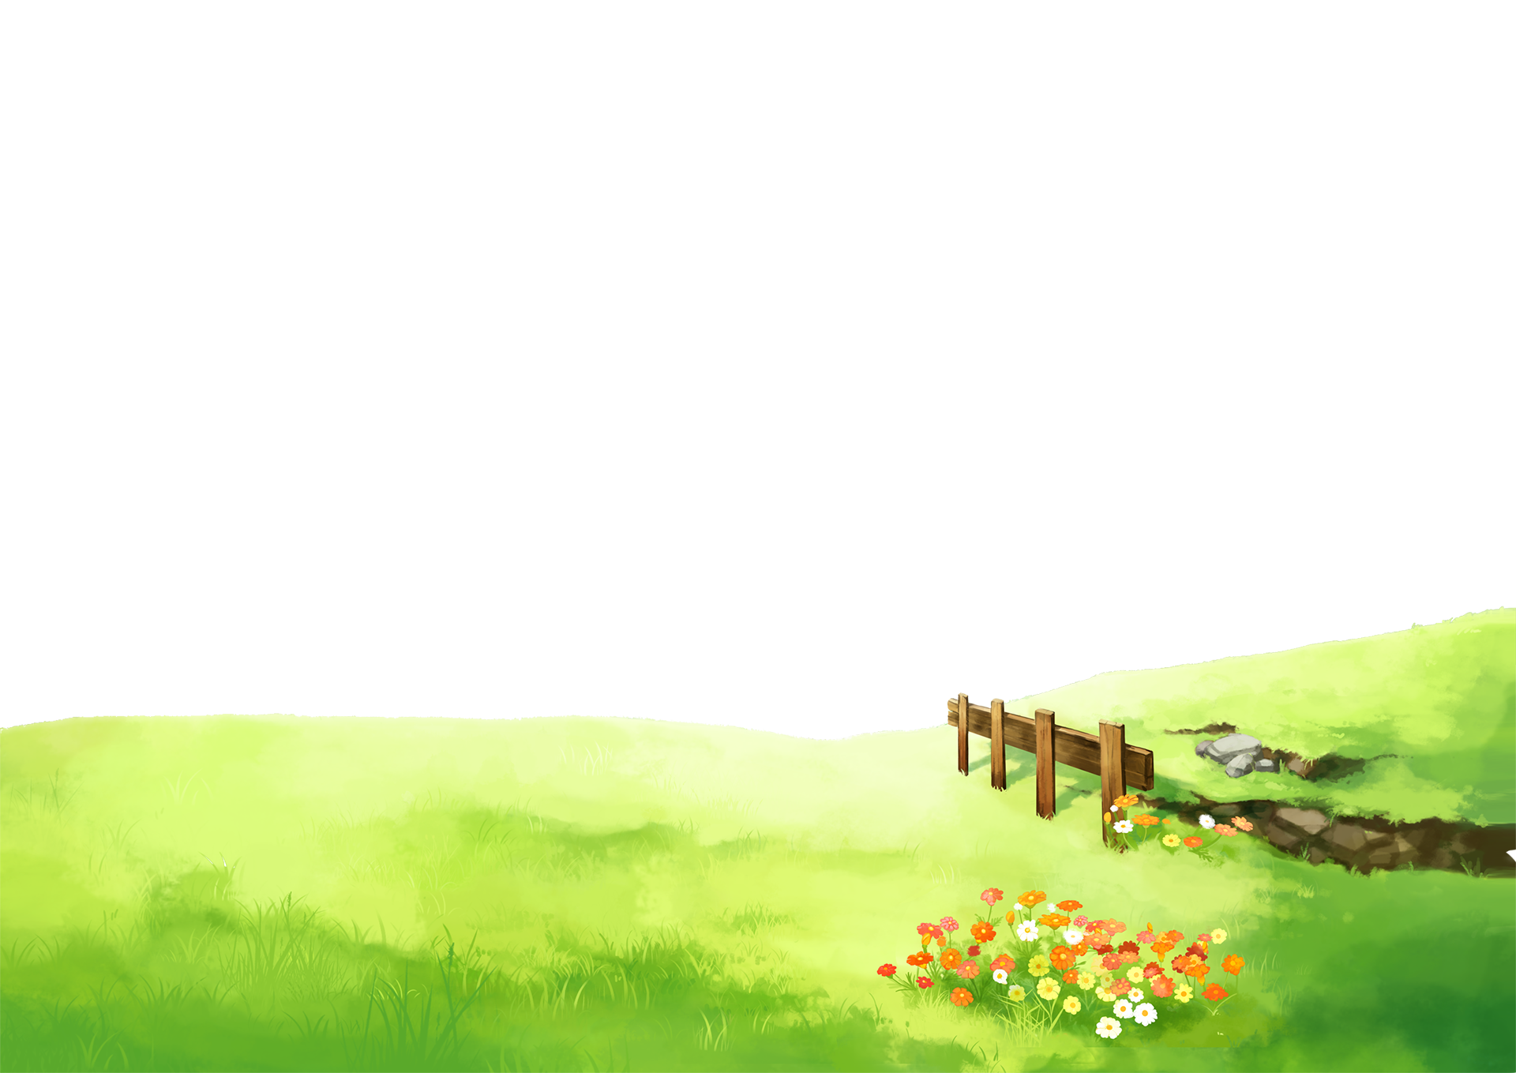







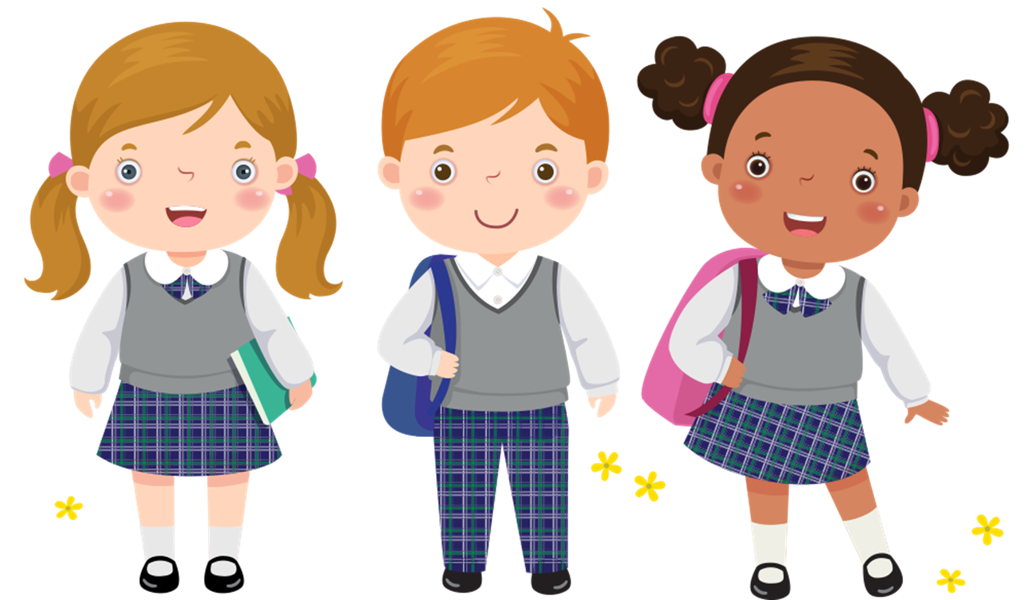

Notes:
Thiết kế: Hương Thảo – Zalo 0972115126

Slide 3






Biết cách sử dụng trang phục phù hợp khi ở nhà, ra đường và đến trường.
Bước đầu rèn luyện, hình thành thói quen tự lập trong việc sử dụng trang phục cho bản thân.
Hứng thú, tự giác thực hiện việc sử dụng trang phục hợp lí để tự chăm sóc bản thân.

Slide 4




Slide 5


Slide 6

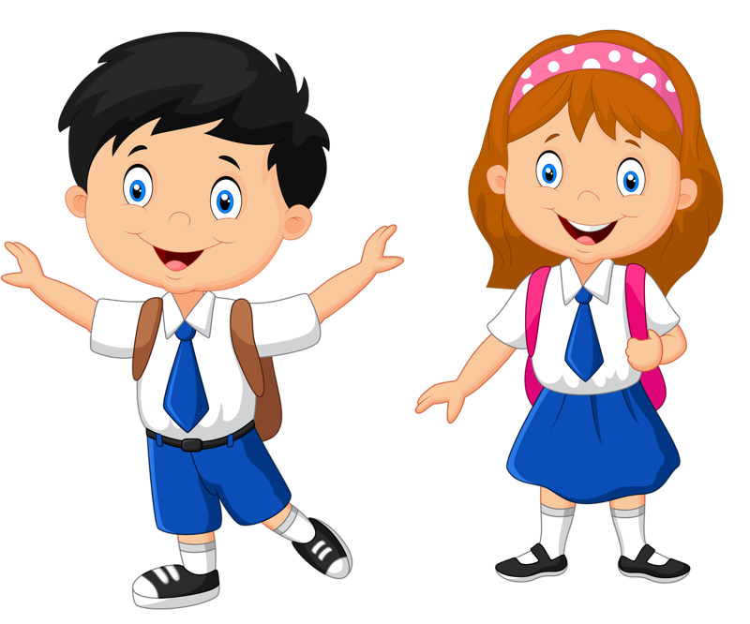

Hàng ngày, các em đã biết tự mặc quần áo phù hợp chưa?

Slide 7


Slide 8


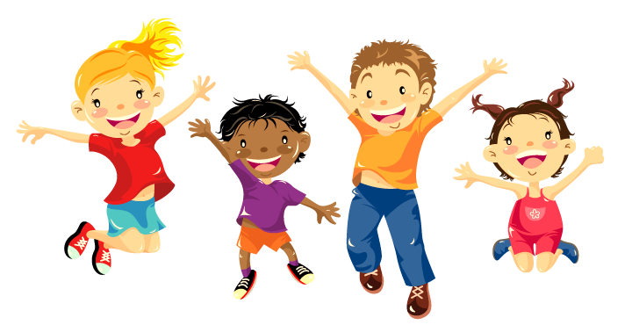
Hoạt động 1: Xác định những bạn biết sử dụng trang phục phù hợp

Slide 9
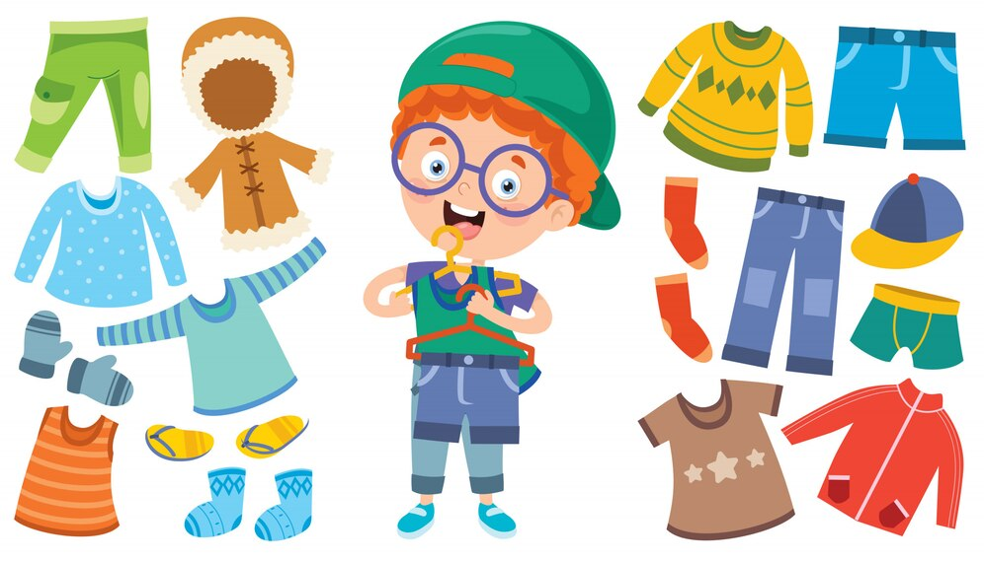
Kể tên những trang phục mà em có?

Slide 10
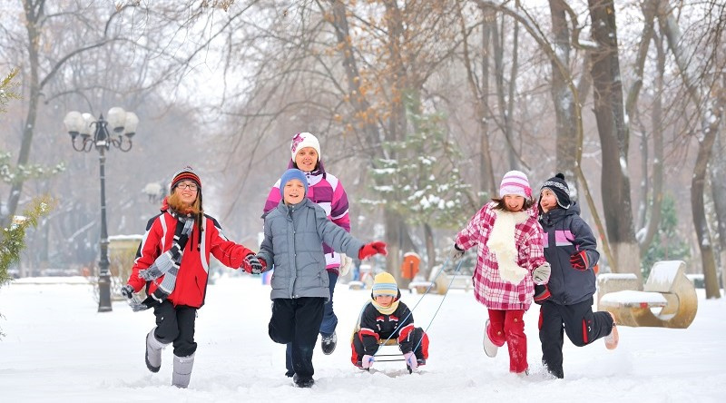
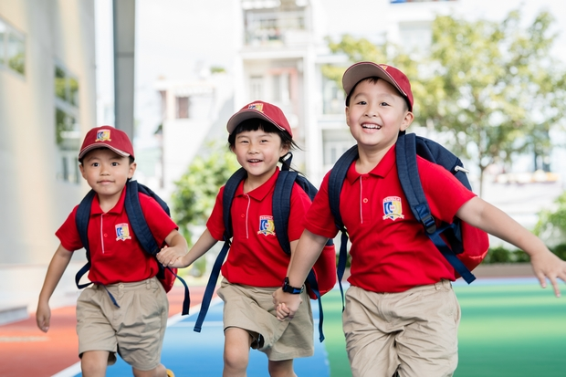
Theo em, trang phục có tác dụng gì?
Giữ ấm
Giữ sạch người/ lịch sự...

Slide 11
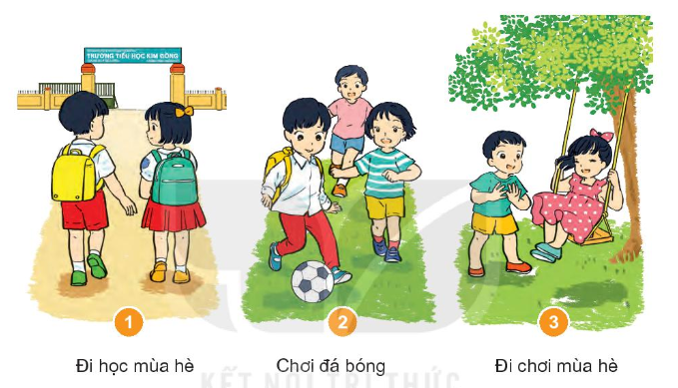
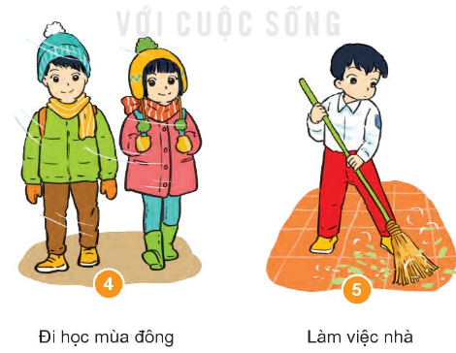
Xác định những bạn biết sử dụng trang phục phù hợp.

Slide 12

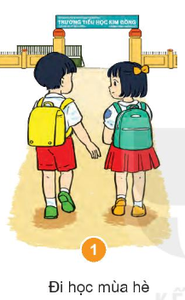

Hai bạn mặc đồng phục mùa hè khi đi học

Slide 13

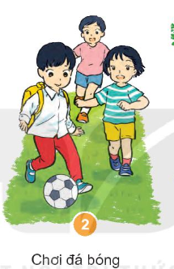
Bạn nam mặc đồng phục khi chơi đá bóng.

Slide 14
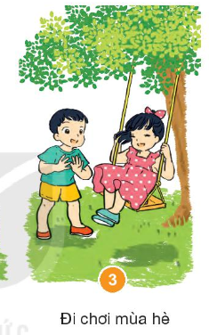
Hai bạn mặc đồ mùa hè khi đi chơi.

Slide 15
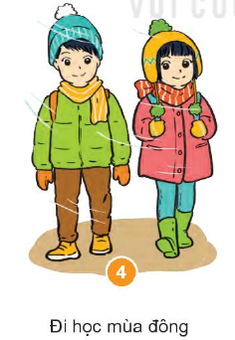
Hai bạn mặc quần áo ấm khi đi học mùa đông.

Slide 16
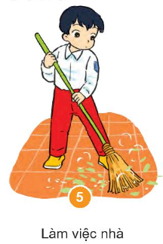
Bạn nam mặc đồng phục khi làm việc nhà.

Slide 17




Có nhiều loại trang phục khác nhau như quần, áo, mũ (nón), tất (vớ), giày, dép…
Trang phục giúp bảo vệ cơ thể khỏi tác động của thời tiết, làm đẹp cho con người, giúp ta tự tin, thoải mái khi tham gia các hoạt động.
Để tự chăm sóc bản thân, em cần sử dụng trang phục phù hợp với thời tiết, khí hậu và hoạt động hàng ngày.

Slide 18
Hoạt động 2: Lựa chọn trang phục phù hợp với thời tiết,
hoạt động hàng ngày.

Slide 19
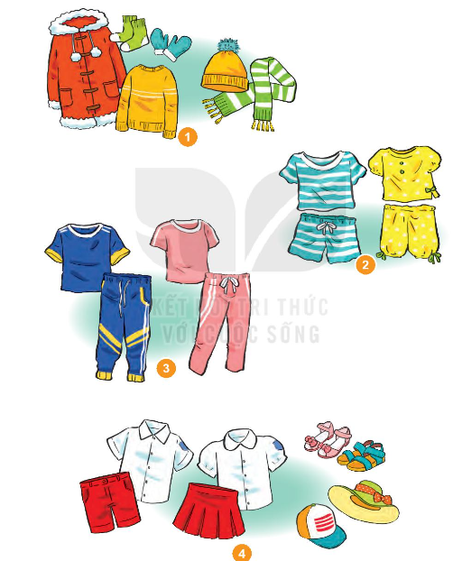
Lựa chọn trang phục trong tranh phù hợp với từng hoạt động sau:
Đi học ngày nắng nóng
Đi học vào mùa đông
Chơi thể thao
Đi ngủ

Slide 20
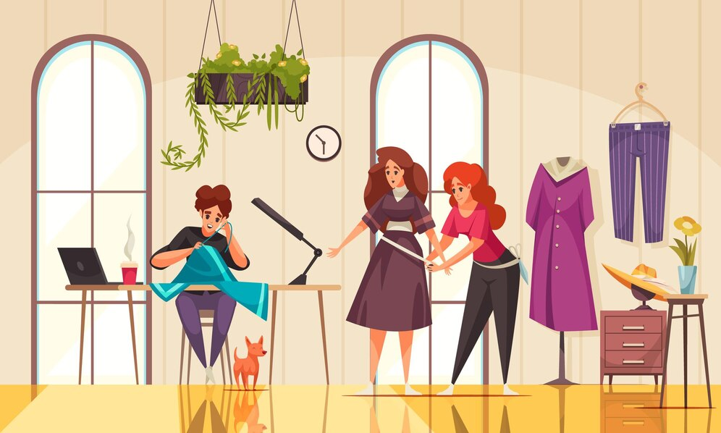


Slide 21
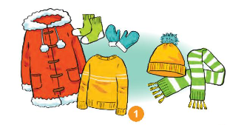
Đi học vào mùa đông

Slide 22
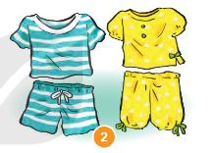
Đi ngủ

Slide 23
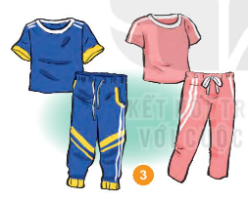
Chơi thể thao

Slide 24
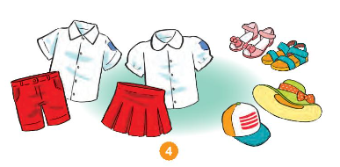
Đi học ngày nắng nóng

Slide 25

Notes:
Thiết kế: Hương Thảo – Zalo 0972115126

Slide 26
Hoạt động 3: Sử dụng trang phục phù hợp với các hoạt động hàng ngày

Slide 27
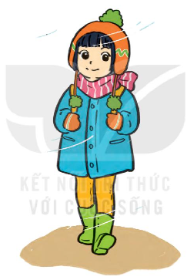
Chia sẻ việc sử dụng trang phục của em
Nhận xét trang phục của em

Slide 28

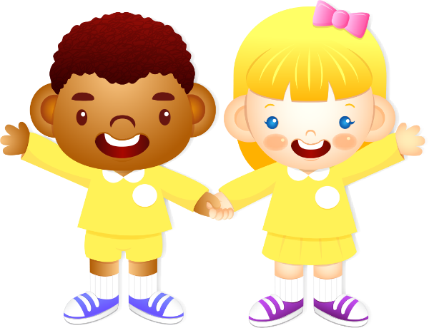
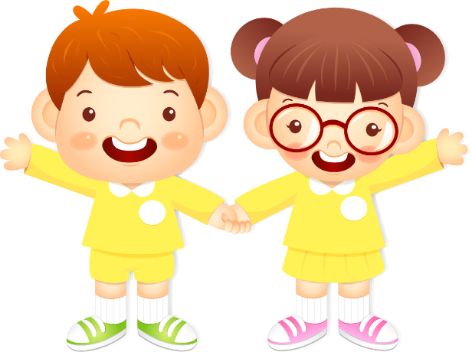
Về nhà
Nhờ người lớn hướng dẫn thêm về cách sử dụng trang phục phù hợp.
Rèn luyện để hình thành thói quen lựa chọn, sử dụng trang phục phù hợp với các hoạt động hàng ngày.

Slide 29
Lựa chọn và sử dụng trang phục hợp lí giúp các em bảo vệ cơ thể và làm đẹp hình ảnh của bản thân, đồng thời rèn luyện thói quen tự lập, cẩn thận.

Slide 30



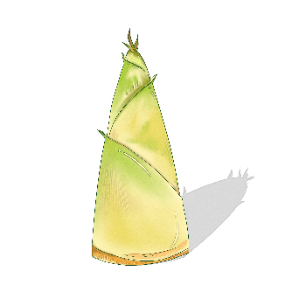





Slide 31


Chân thành cảm Quý Thầy Cô đã yêu thích, tin tưởng và ủng hộ Hương Thảo – Zalo 0972115126!
Mong rằng tài liệu này sẽ giúp Quý Thầy Cô gặt hái được nhiều thành công trong sự nghiệp trồng người.
Để biết thêm nhiều tài nguyên hay các bạn hãy truy cập Facebook: https://www.facebook.com/huongthaoGADT

